Slide 1

Universidade do Estado de Santa Catarina
Departamento de Sistemas de Informação
6WEB103 - Desenvolvimento de Aplicações para a Web I
XHTML
Prof. Mário Ezequiel

Slide 2
Versão do HTML | Ano
HTML | 1991
HTML+ | 1993
HTML 2.0 | 1995
HTML 3.2 | 1997
HTML 4.01 | 1999
XHTML | 2000
HTML5 | 2014
HTML 5.1 | 2016
HTML 5.2 | 2017
Prof. Mário Ezequiel

Slide 3
XHTML é um documento HTML escrito como XML
A sigla XML significa eXtensible Markup Language
XML é parecida com HTML, porém XML foi desenvolvida para transportar e armazenar dados, e HTML para mostrar os dados
Na XML nós criamos nossas próprias “tags”.
O conteúdo é auto-descritivo. Exemplo:
<aluno>
<matricula> 1203290 </matricula>
<nome> João da Silva </nome>
<ingresso> 201301</ingresso>
</aluno>
Prof. Mário Ezequiel

Slide 4
mas voltando ao XHTML ...
XHTML significa EXtensible HyperText Markup Language
XHTML é parecida com HTML 4.01
XHTML é uma versão mais rigorosa e limpa que HTML
XHTML é um HTML definido como XML
Prof. Mário Ezequiel

Slide 5
Porque XHTML?
Muitas páginas web contém HTML incorreto. O exemplo abaixo é incorreto, porém é interpretado sem erro:
<html>
<head>
<title>Exemplo ruim</title>
<body>
<h1>Exemplo ruim, não fechou tag
<p>Parágrafo sem fechamento de tag
</body>
Na linguagem XML os documentos devem ser marcados corretamente. A linguagem XHTML foi desenvolvida tomando-se os pontos fortes da HTML e da XML.
Prof. Mário Ezequiel

Slide 6
Estrutura do documento XHTML
A declaração DOCTYPE é obrigatória
O atributo namespace na tag <html> é obrigatório
Tags <html> <head> <title> e <body> são obrigatórias
Exemplo:
<!DOCTYPE html PUBLIC "-//W3C//DTD XHTML 1.0 Transitional//EN"
"http://www.w3.org/TR/xhtml1/DTD/xhtml1-transitional.dtd">
<html xmlns="http://www.w3.org/1999/xhtml">
<head>
<title>Title of document</title>
</head>
<body> ...... </body>
</html>
Prof. Mário Ezequiel

Slide 7
Tags XHTML devem estar aninhadas
Exemplo errado HTML:
<b><i>Texto negrito e itálico</b></i>
Prof. Mário Ezequiel

Slide 8
Tags XHTML devem estar aninhadas
Exemplo errado HTML:
<b><i>Texto negrito e itálico</b></i>
Exemplo correto XHTML:
<b><i>Texto negrito e itálico</i></b>
Prof. Mário Ezequiel

Slide 9
Tags XHTML devem ser sempre fechadas
Exemplo errado HTML:
<p>Parágrafo exemplo
<br>
<img src=“foto.jpg” alt=“minha foto”>
Prof. Mário Ezequiel

Slide 10
Tags XHTML devem ser sempre fechadas
Exemplo errado HTML:
<p>Parágrafo exemplo
<br>
<img src=“foto.jpg” alt=“minha foto”>
Exemplo correto XHTML:
<p>Parágrafo exemplo</p>
<br />
<img src=“foto.jpg” alt=“minha foto” />
Prof. Mário Ezequiel

Slide 11
Tags XHTML devem estar em caixa baixa
Exemplo errado HTML:
<BODY>
<P>Tabela de valores</P>
</BODY>
Prof. Mário Ezequiel

Slide 12
Tags XHTML devem estar em caixa baixa
Exemplo errado HTML:
<BODY>
<P>Tabela de valores</P>
</BODY>
Exemplo correto XHTML:
<body>
<p>Tabela de valores</p>
</body>
Prof. Mário Ezequiel

Slide 13
Atributos XHTML devem estar em caixa baixa e valores entre aspas duplas
Exemplo errado HTML:
<body>
<p>Tabela de valores</p>
<table WIDTH=100%>
</body>
Prof. Mário Ezequiel

Slide 14
Atributos XHTML devem estar em caixa baixa e valores entre aspas duplas
Exemplo errado HTML:
<body>
<p>Tabela de valores</p>
<table WIDTH=100%>
</body>
Exemplo correto XHTML:
<body>
<p>Tabela de valores</p>
<table width=“100%”>
</body>
Prof. Mário Ezequiel

Slide 15
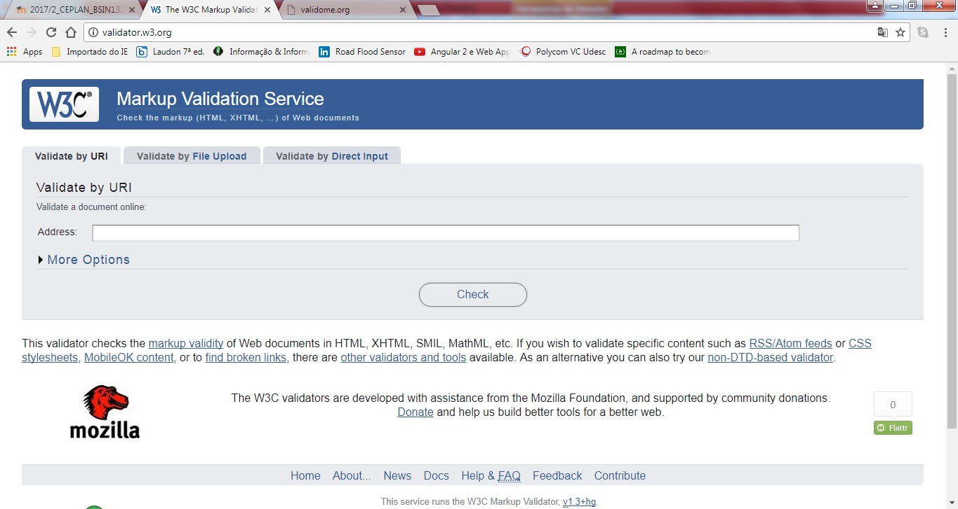
Validação
http://validator.w3.org
Prof. Mário Ezequiel

Slide 16
Exercício
Escolher uma página web feita em aula anterior e adequá-la ao XHTML
Prof. Mário Ezequiel

